Slide 1
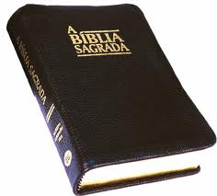
sexto sello
Es la época del tiempo del fin, señales en el cielo
Texto Bíblico Apoc.6:12-7:17.

Slide 2
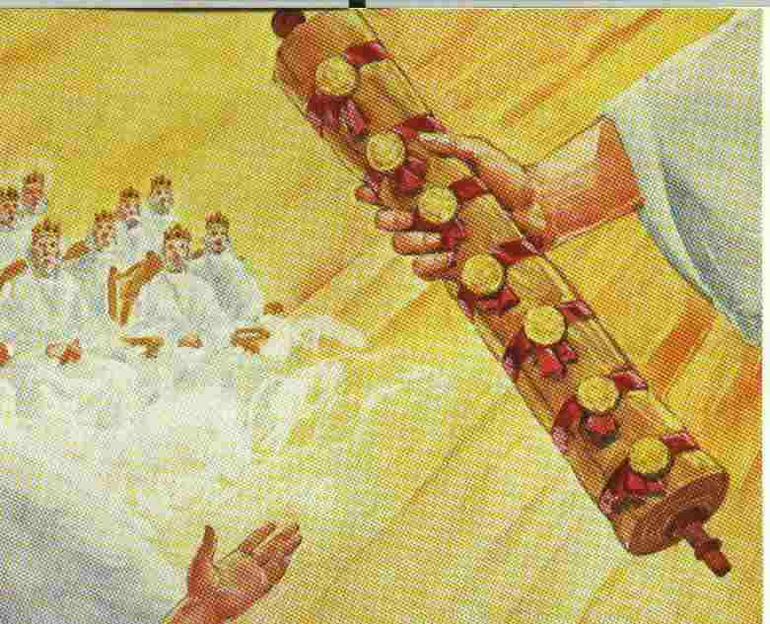
“Miré cuando abrió el sexto sello, y he aquí hubo un gran terremoto; y el sol se puso negro como tela de cilicio, y la luna se volvió toda como sangre;
y las estrellas del cielo cayeron sobre la tierra, como la higuera deja caer sus higos cuando es sacudida por un fuerte viento. Y el cielo se desvaneció como un pergamino que se enrolla; y todo monte y toda isla se removió de su lugar”.

Slide 3
Apoc.6:15. Y los reyes de la tierra, y los grandes, los ricos, los capitanes, los poderosos, y todo siervo y todo libre, se escondieron en las cuevas y entre las peñas de los montes; y decían a los montes y a las peñas:
Caed sobre nosotros, y escondednos del rostro de aquel que está sentado sobre el trono, y de la ira del Cordero; porque el gran día de su ira ha llegado; ¿y quién podrá sostenerse en pie?

Slide 4
Apoc. 7:1-4. Y después de estas cosas vi cuatro ángeles que estaban sobre los cuatro ángulos de la tierra, deteniendo los cuatro vientos de la tierra, para que no soplase viento sobre la tierra, ni sobre la mar, ni sobre ningún árbol.
Y vi otro ángel que subía del nacimiento del sol, teniendo el sello del Dios vivo: y clamó con gran voz á los cuatro ángeles, á los cuales era dado hacer daño á la tierra y á la mar,
Diciendo: No hagáis daño á la tierra, ni al mar, ni á los árboles, hasta que señalemos á los siervos de nuestro Dios en sus frentes.
Y oí el número de los señalados: ciento cuarenta y cuatro mil señalados de todas las tribus de los hijos de Israel.

Slide 5
Apoc.7:5-8. De la tribu de Judá, doce mil señalados. De la tribu de Rubén, doce mil señalados. De la tribu de Gad, doce mil señalados.
De la tribu de Aser, doce mil señalados. De la tribu de Neftalí, doce mil señalados. De la tribu de Manasés, doce mil señalados.
De la tribu de Simeón, doce mil señalados. De la tribu de Leví, doce mil señalados. De la tribu de Issachâr, doce mil señalados.
De la tribu de Zabulón, doce mil señalados. De la tribu de José, doce mil señalados. De la tribu de Benjamín, doce mil señalados.

Slide 6
Apoc.7:9-12. Después de estas cosas miré, y he aquí una gran compañía, la cual ninguno podía contar, de todas gentes y linajes y pueblos y lenguas, que estaban delante del trono y en la presencia del Cordero, vestidos de ropas blancas, y palmas en sus manos;
Y clamaban en alta voz, diciendo: Salvación á nuestro Dios que está sentado sobre el trono, y al Cordero.
Y todos los ángeles estaban alrededor del trono, y de los ancianos y los cuatro animales; y postráronse sobre sus rostros delante del trono, y adoraron á Dios,
Diciendo: Amén: La bendición y la gloria y la sabiduría, y la acción de gracias y la honra y la potencia y la fortaleza, sean á nuestro Dios para siempre jamás. Amén.

Slide 7
Apoc.7:13-17. Y respondió uno de los ancianos, diciéndome: Estos que están vestidos de ropas blancas, ¿quiénes son, y de dónde han venido?
Y yo le dije: Señor, tú lo sabes. Y él me dijo: Estos son los que han venido de grande tribulación, y han lavado sus ropas, y las han blanqueado en la sangre del Cordero.
Por esto están delante del trono de Dios, y le sirven día y noche en su templo: y el que está sentado en el trono tenderá su pabellón sobre ellos.
No tendrán más hambre, ni sed, y el sol no caerá más sobre ellos, ni otro ningún calor.
Porque el Cordero que está en medio del trono los pastoreará, y los guiará á fuentes vivas de aguas: y Dios limpiará toda lágrima de los ojos de ellos.

Slide 8
Periodo del sexto sello
1833 al 1844
Los acontecimientos del sexto sello revelan la destrucción del mundo físico

Slide 9
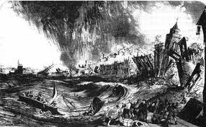
¿Quién es el que abre los sello del libro?
Lea Apoc.6:6-7, Juan 1:29.
“Miré- dice Juan- cuando abrió el sexto sello y se produjo un gran terremoto
El terremoto mencionado en el (verso 12) es el de Lisboa, que ocurrió el 1 de nov.de 1755, es el más notable de la historia. Una violenta conmoción destruyó la ciudad. En el curso de unos seis minutos perecieron unas 60.000 personas.

Slide 10
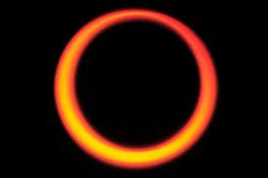
“El sol se puso negro como un saco de cilicio y la luna se volvió toda como sangre”
El 19 de Mayo de 1780 se conoce en la historia como el día oscuro: La oscuridad se extendió en diferentes grados sobre Nueva Inglaterra y Nueva York. Además cubrió buena parte del mar en esa zona. “A medio día parecía de noche”.

Slide 11
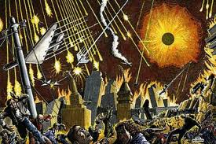
“Las estrellas del cielo cayeron sobre la tierra”
Cuando la Biblia menciona la caída de las Estrellas evidentemente quiere decir lo que un astrónomo menciona como: Caída de Estrellas o Meteoros.
El 12 de Nov. De 1833, (la noche del 12 al 13, a la media noche).-Se produjo la más notoria lluvia de meteoritos que jamás ocurriera. América del Norte soporta su pedrea mas recia.

Slide 12
Esta serie de señales dan comienzo al Sexto periodo marcando el comienzo del TIEMPO DEL FIN.
La repetición en las Sagradas Escrituras de una profecía, advertencia o evento, es una advertencia del grado de importancia que el cielo le atribuye a éste. Estos eventos, entonces, son muy importantes ya que se encuentran en las siguientes citas Bíblicas.

Slide 13
Citas Bíblicas que corroboran estas profecías
Isaías 24:21-23. En aquél día, El Eterno castigará en el cielo, el ejercito del cielo; y en la tierra, a los reyes de la tierra. Y serán amontonados como se amontonan los encarcelados en mazmorra. Y en prisión quedarán encarcelados, y serán castigados después de muchos días-mil años-.
La luna se avergonzará, y el sol se confundirá, cuando el Eterno Todopoderoso reine en el monte Sión y en Jerusalén, y ante sus ancianos manifieste su gloria.
Note que aquí Dios anuncia el juicio final sobre los rebeldes.

Slide 14
Joel 2:28-32.”Después de esto, derramaré mi Espíritu sobre toda carne. Vuestros hijos e hijas profetizarán, vuestros ancianos tendrán sueños, y vuestros jóvenes verán visiones. Hasta sobre los siervos y las ciervas derramaré mi Espíritu en aquellos días.
Y mostraré prodigios en el cielo y en la tierra fuego, y columnas de humo. El sol se volverá en tinieblas, y la luna en sangre, antes que venga el día grande y espantoso del Eterno. Y todo el que invoque el nombre del Señor será salvo. Porque en Sión u en Jerusalén habrá salvación, como el Señor ha prometido, y entre los sobrevivientes a quienes Él llame”.
Esto sucederá cuando Dios actué sobre la tierra.

Slide 15

Joel 3:9-12. Pregonad esto entre las naciones, pregonad guerra. Despertad a los valientes, acérquense, vengan todos los hombres de guerra. Forjad espadas de vuestros azadones, lanzas de vuestras hoces, diga el débil: “Soy fuerte”.
Juntaos pronto, naciones de todas parte, y congregaos. Haz descender, oh Eterno, a tus valientes. Despierten las naciones, y suban al valle de Josafat. Allí me sentaré para juzgar a todas las naciones.

Slide 16
Verso 13-15. “Echad la hoz porque la mies está madura. Venid a pisar, porque el lagar está lleno. Rebosan las cubas, porque mucha es la maldad de ellos”. ¡Muchos pueblos en el valle de la decisión! Porque cerca está el día del Eterno en el valle de la decisión. El sol y la luna se oscurecerán, y las estrellas retraerán su resplandor.
Entre las señales del tiempo del fin- están estas otras-.

Slide 17
Mateo 24:29-30. “Enseguida, después de la tribulación de aquellos días-está hablando de los 1260 días , del 538 al 1798, el sol se oscurecerá, la luna no dará su resplandor, las estrellas caerán del cielo, y los poderes de los cielos serán sacudidos.
Y entonces aparecerá en el cielo la señal del Hijo del hombre, y todas las naciones de la tierra lamentarán, y verán al Hijo del Hombre que viene sobre las nubes del cielo, con gran poder y grande majestad”.
Estas serán las Señales de la segunda venida de Cristo.

Slide 18
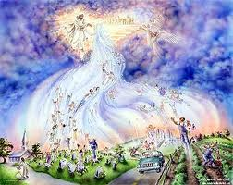
Marcos 13:24-27.
Entonces verán al Hijo del Hombre que vendrá en las nubes con gran poder y gloria. Entonces Él enviará a sus ángeles, y juntará a sus escogidos desde el extremo de la tierra hasta el extremo del cielo”.

Slide 19
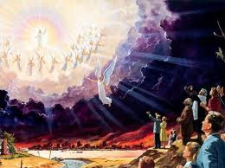
Lucas 21:25-28. “Habrá señales en el sol, en la luna y en las estrellas. En la tierra las naciones estarán en angustia, perplejas, por el bramido del mar y de las ondas.
Los hombres desfallecerán por el temor y la ansiedad de lo que vendrá sobre la tierra, porque las virtudes del cielo serán conmovidas.
Entonces verán al Hijo del Hombre que viene en una nube, con poder y grande majestad. Cuando estas cosas empiecen a suceder, cobrad ánimo, y levantad vuestra cabeza porque vuestra redención está cerca”.
Este evento es tan importante que los profetas y los apóstoles lo mencionan en sus escritos.

Slide 20
Estas señales se consideran-en su orden-”después de la tribulación de aquellos días”. O sea después de las persecuciones durante el cuarto y quinto sellos (y sus equivalente a las iglesias). Tiatira, Sardis y Filadelfia.
Del 538 al 1844

